Slide 1
Путешествие к истоку Дона
Экологическая тропа
учитель географии
МБОУСОШ №8 г. Тула
Сахно Н. П.
2013 год

Slide 2
Оглавление
1. Введение. Актуальность работы, постановка задач и целей работы.
2. Путешествие к истоку Дона.
2.1. Река Дон на карте нашей родины. Краткое географическое описание.
2.2. Исторические версии местонахождения истока Дона Легенды и реальные факты.
2.3. Парковая зона-Детский парк, Детская железная дорога, архитектурный комплекс «Исток Дона»
2.4 Техногенный ландшафт города, его влияние на окружающую среду.
2.5. Экологические проблемы верховья реки Дон.
3. Эколого-краеведческая тропа как способ сохранения уникальных уголков нашего родного края
4. Заключение.

Slide 3
Цели и задачи
По указу президента Российской Федерации В.В. Путина 2013 год объявлен в нашей стране Годом охраны окружающей среды. Исходя из этого целями моего исследования стало:
определить местонахождения истока реки Дон на карте Тульской области ;
изучить вопросы антропогенного влияния человека на природные ландшафты, связанные с рекой ;
исследовать экологические проблемы в верховьях этой реки;
разработка маршрута экологической тропы;
привлечения внимания общественности к сохранению экологии Тульского края.

Slide 4
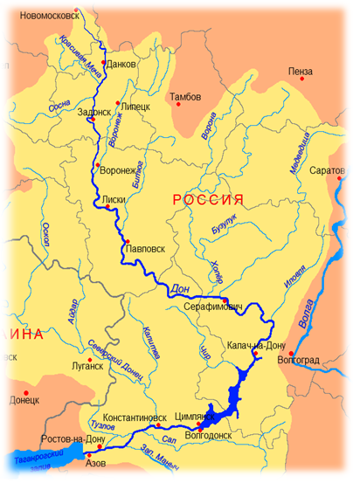
Река Дон от истока до впадения в Азовское море
Дон - на языке древних племен означал "вода", (др.-греч. Tanaїs) - четвертая река на Восточно-Европейской равнине.
Длина-1870 км
Площадь бассейна 422 тыс.км2
Начало на восточных склонах Среднерусской возвышенности, у г. Новомосковска (Тульская область)
Устье – Таганрогский залив Азовского моря

Slide 5
Всевеликий тихий Дон
Главнейшие притоки: Непрядва, Красивая Меча, - справа; Воронеж – слева.
Ниже г. Ростова-на-Дону начинается дельта (площадь до 340 км²).
В нижнем течении в Дон впадают: Северский Донец - справа, Сал и Западный Маныч - слева. Питание главным образом снеговое. Благодаря созданию Волго-Донского судоходного канала им. Ленина Дон связан с Балтийским, Белым и Каспийским морями.

Slide 6
Река Дон на карте Тульской области
Во всех справочниках, энциклопедиях, на географических картах городу Новомосковску отведено свое место.
Оно – у истока Дона, «Тихого Дона», «Дона-батюшки», как называют в песнях одну из великих русских рек.
Город находится в 220 километрах к югу от Москвы и в 60 километрах к юго-востоку от Тулы.
Расположен он между реками Доном и Шатом (притоком р. Упы, впадающей в Оку).

Slide 7
В поисках истока реки… век 17
В центре г. Новомосковска начинается одна из тайн этой реки – это тайна истока Дона. К северу от города находится древнее, воспетое в фольклоре Иван-озеро.
Три столетия назад исток Дона был в Иван-озере. В приложении к карте России «Книга Большому Чертежу» 1627 года, в описании рек, о истоке Дона написано следующее: «Река Дон вытекла из Иваня озера, от Дедилова верст с 30, и потекла под Епифань; да ис тово же Иваня озера потекла река Шат и пала в реку в Упу, выше города Тулы верст с 8 и больши…»

Slide 8
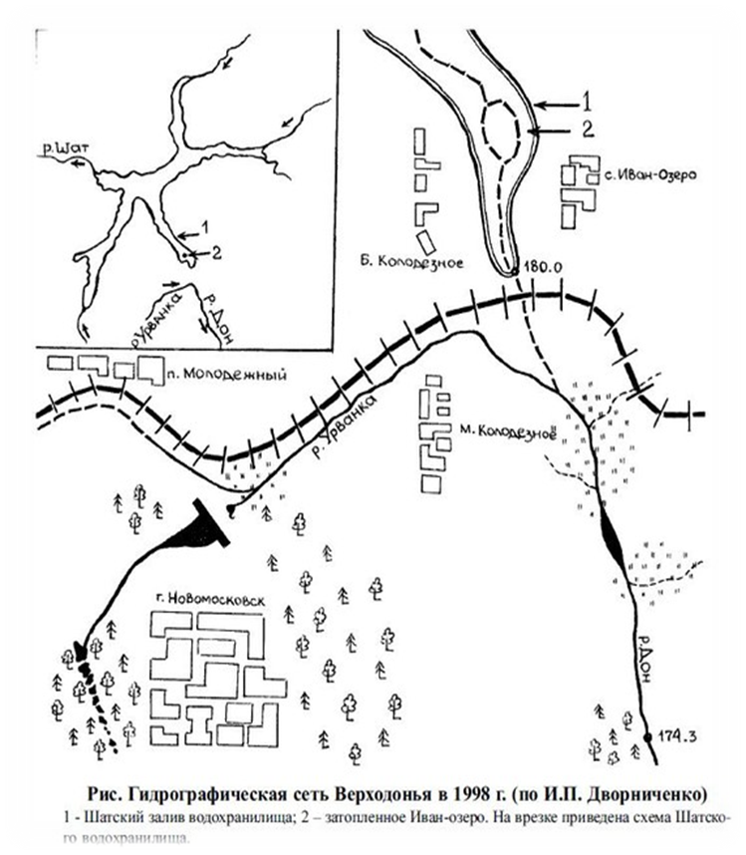
В поисках истока реки… век 19
Более трех веков достоверность начала Дона из Иван-озера ни у кого не вызывала сомнений.
Но в 1895 г. при обследовании истока Дона проф. Ф.Г. Заброжеком было установлено, что из Иван-озера на юг по направлению к Дону никакой ручей не вытекает. Ученый предложил считать истоком Дона, впадающий в него приток р.Урванка.

Slide 9
Загадка обмеления Иван-озера
Связана со строительством в 1710 г. Государственного Доно-Окского Водяного Хода под руководством английского инженера
Б. Перри. По его приказу инженером К. Бергеном проводилось обвалование Иван-озера с целью поднятия в нем уровня воды до судоходных глубин. Последний в июне 1710 г. обнаружил на дне озера «бездонный» колодец, откуда поступало много ключевой воды. Чтобы получить ее больше, Б.Перри решил пробурить колодец глубже и расширить его.
Но случилось непредвиденное.
25 июля, когда бур опустился на 10 сажень, из озера стала уходить вода. За сутки ее уровень упал на полсажени. Бурением был пробит водоупорный глинистый пласт, на котором вода в Иван-озере и держалась. Бурение прекратили, скважину пытались затомпонировать, но вода уходила и озеро обмелело.

Slide 10
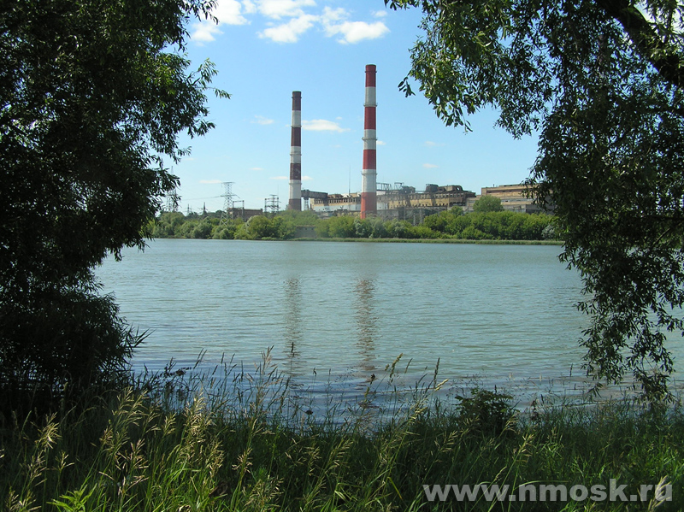
Шатское водохранилище
В 1932 г. Иван-озеро поглотили воды Шатского водохранилища.
Вот так, даже используя несовершенные, примитивные технологии XVIII века, люди своей хозяйственной деятельностью нанесли существенный удар по природе, фактически уничтожив легендарное Иван-озеро…

